Slide 1
Treinamento Básico sobre Cadeira de Rodas
Para Parceiros Distribuidores
Remoto Híbrido e Pessoalmente Completo
Data:

Slide 2

Bem-vindo ao Treinamento Básico sobre Cadeira de Rodas da FWM!
Ilse Caballeros, OT / PT, MAEF
Instrutor Regional da América Central
Free Wheelchair Mission
icaballeros@freewheelchairmission.org
Com base na Guatemala
Crystal Jackson, MPH
Coordenadora de Programas Médicos
Free Wheelchair Mission
cjackson@freewheelchairmission.org
Com base na Califórnia
Nicole VanderZouwen, MS, OTR / L, ATP
Gerente de Programas Médicos
Free Wheelchair Mission
nvanderzouwen@freewheelchairmission.org
Com base na Califórnia
Nome de Transformação e Credenciais da Equipe
Profissão
Informações de contato
Local

Slide 3
Zoom

Slide 4
Assunto
Dia/Hora | Tópicos/Atividades
 | 1.1: Introdução
 | 1.2: Processo
 | Intervalo (5-10 minutos)
 | 1.3: Deficiência e Condição Física
 | Intervalo
 | 1.4: Adaptação
 | Intervalo (5-10 minutos)
 | 1.5: Treinamento do Usuário
 | 1.6: Acompanhamento

Slide 5
Objetivo
Identifique o fornecimento adequado da cadeiras de rodas
Analisar expectativas/requisitos do parceiro FWM
Lembrar-se dos recursos

Slide 6
1.1 Introdução

Slide 7
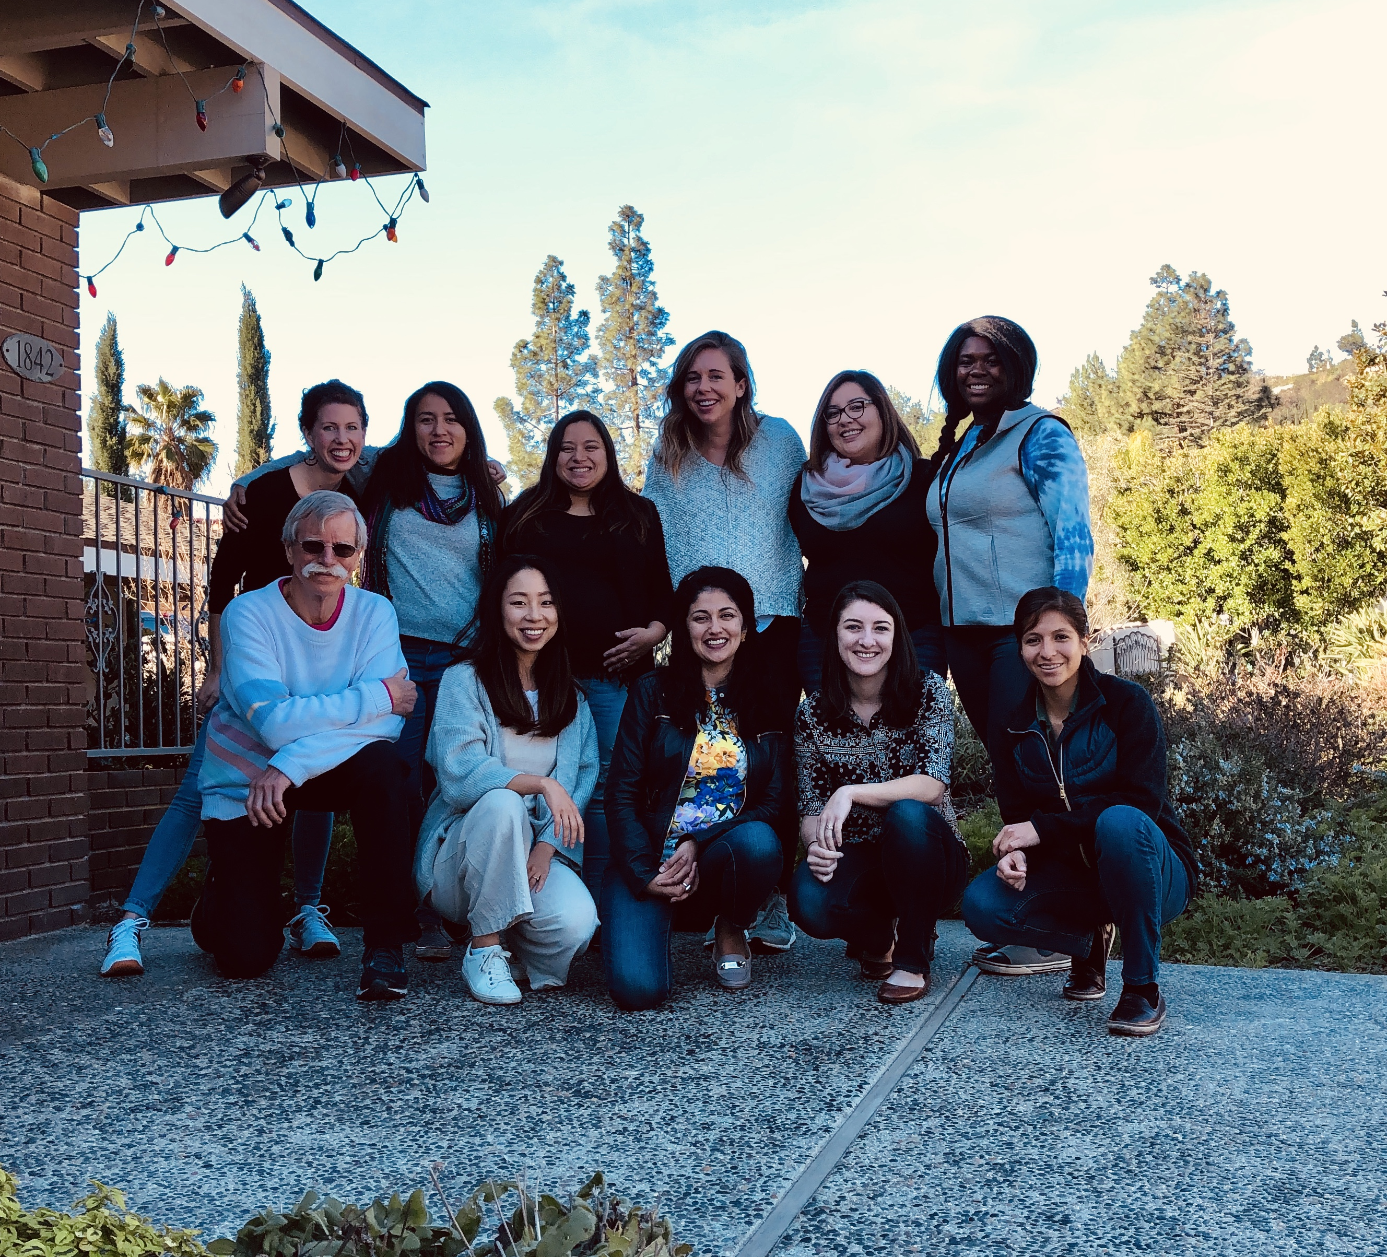
Introdução: Free Wheelchair Mission (FWM)

Slide 8
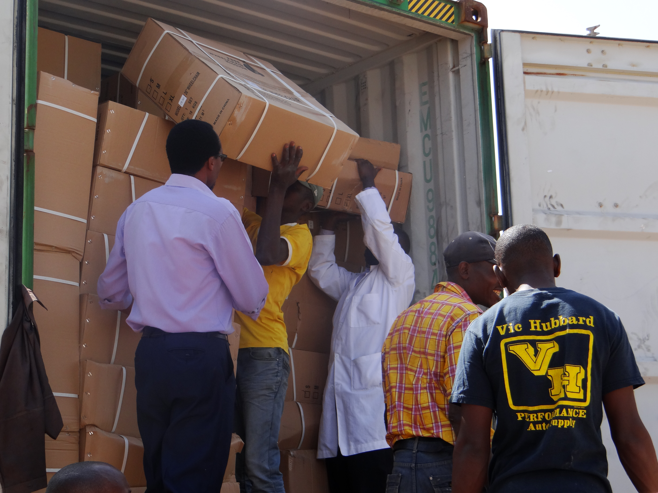
Introdução: Nossos Contêineres
Tamanho do Contêiner:
  40 Pés
Tipo de Cadeira de Rodas:
  Mistura de Contêineres Pré-definida
Quantidade de Cadeiras de Rodas:
  Varia de 440 a 550
Manual do Usuário Idiomas Disponíveis:
  Sob Solicitação
Peças Sobressalentes:
  Pedido

Slide 9
Introdução: As Nossas Cadeiras de Rodas

Slide 10



Introdução: Nossos Padrões
Sempre clientes SCREEN (Aplicação/Prescrição)
MONTAR e AJUSTAR para todos
Nunca forneça kits NÃO MONTADOS
Obtenha aprovação médica se o usuário tiver FERIDAS POR PRESSÃO
Somente forneça uma cadeira de rodas que APOIE COM SEGURANÇA o corpo do usuário
Nunca COBRAR o cliente
Sempre faça TREINAMENTO DE USUÁRIO

Slide 11
Introdução: Nossos Recursos
Recursos
Apostila
Power
Point
Mini Manual
Vídeos no YouTube
Manual do Usuário
Manual de Montagem
Pôsteres
Exemplo de Banco de Dados
Site
Módulos Online
Facebook

Slide 12
Introdução: Especificações do País
Isso precisará ser baseado no país e aprovado por mim ☺

Slide 13
1.2 Distribuição/Fornecimento

Slide 14

Apostila
Aplicação
Formulário de Adaptação
Checklist Segura e Pronta
Formulário de Confirmação de Ajuste
Checklist do Treinamento do Usuário

Slide 15
Antes
Encaminhamento e Avaliação
nº 1
Revisar Aplicações
nº 2
Verificar Inventário
nº 3
Agendar Evento
nº 4
Revisar Treinamento
nº 5

Slide 16
Durante
Aplicação
Formulário de Adaptação
Checklist Segura e Pronta
Formulário de Confirmação de Ajuste
Checklist de Habilidades de Treinamento do Usuário
Prescrição/
Montagem
Avaliação
Ajustes

Slide 17
Depois
Atualize o banco de dados
Referências
Relatório de Contêiner
Relatório de Controle de Qualidade
Acompanhamento

Slide 18
1.3: Deficiência e Condição Física

Slide 19
Definição e Causas
"Pessoas com deficiência são aquelas que têm impedimentos de longo prazo de natureza física, mental, intelectual ou sensorial, os quais, em interação com diversos impedimentos, podem impedir sua participação plena e efetiva na sociedade em igualdade de condições com as demais pessoas.
Assembléia Geral da ONU, Convenção sobre os Direitos das Pessoas com Deficiência
Quais são as causas da deficiência?
  Nascimento
  Doença ou Infecção
  Lesão
  O ambiente

Slide 20
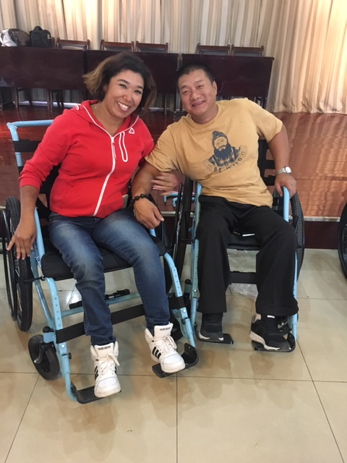
Consciência sobre Deficiência e Linguagem
Trate as pessoas como você gostaria de ser tratado:
  Pergunte antes de você ajudar
  Explique o que você está fazendo
  Fale com a pessoa na cadeira de rodas primeiro
  Use linguagem apropriada
  Fale sobre outros programas que sua organização oferece

Slide 21
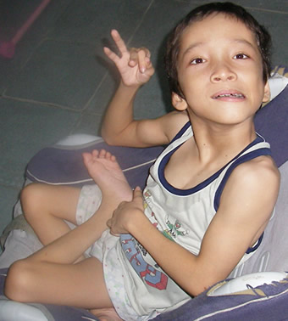
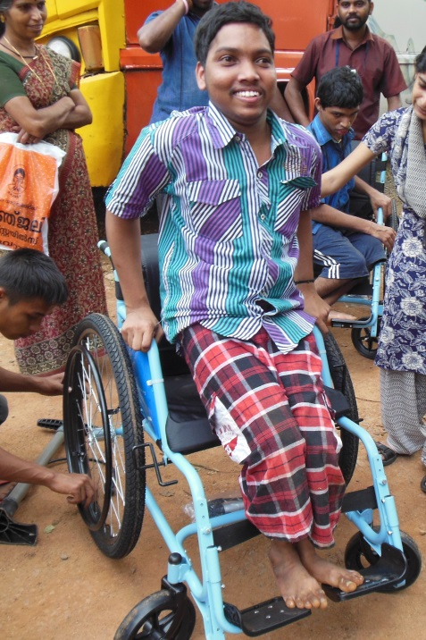
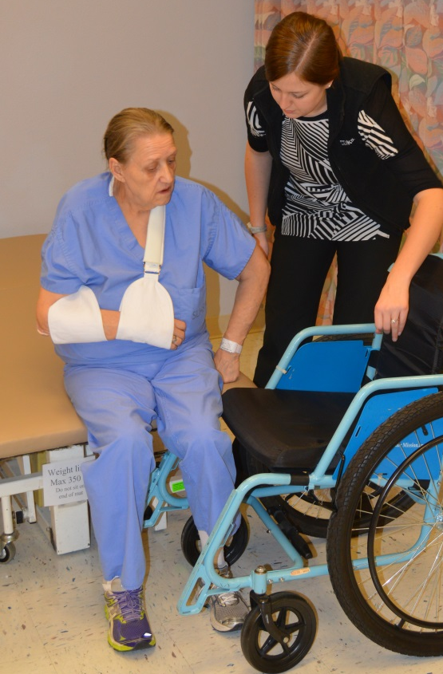
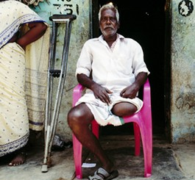
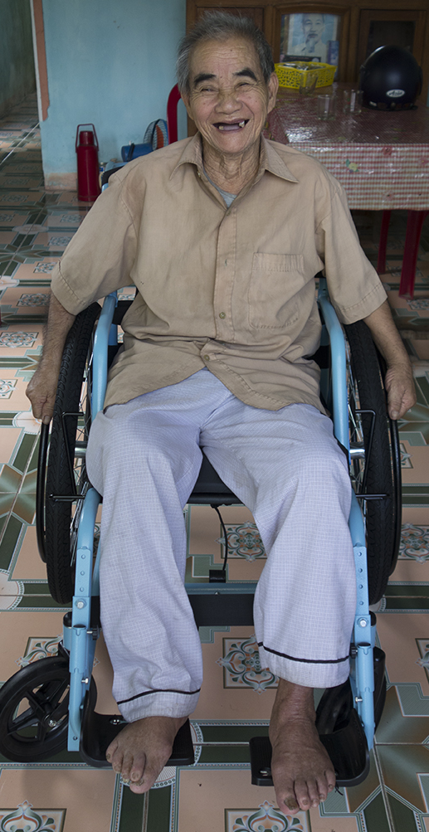
Diagnóstico e Cenário

Slide 22
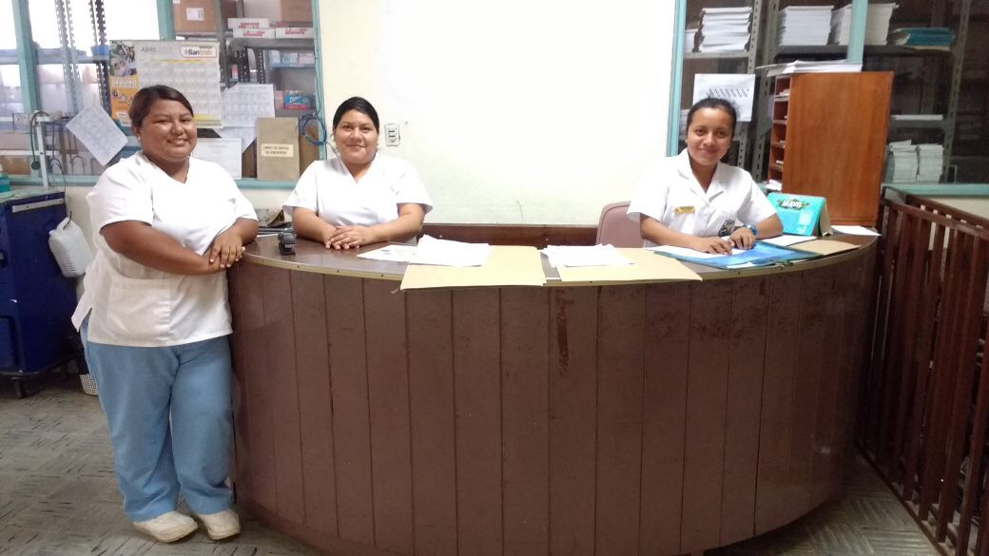
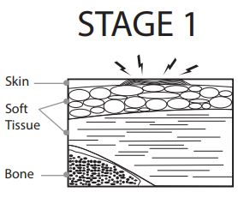
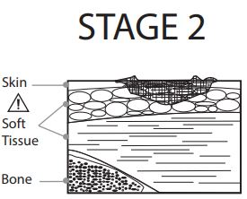
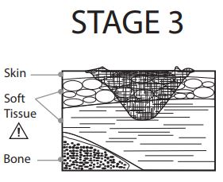
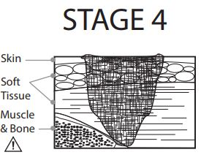
FERIDAS POR PRESSÃO NA PELE
O que são feridas por pressão?
  Feridas causadas por pressão, fricção ou força de cisalhamento
Consulte um médico se alguém tiver uma ferida por pressão.

Slide 23
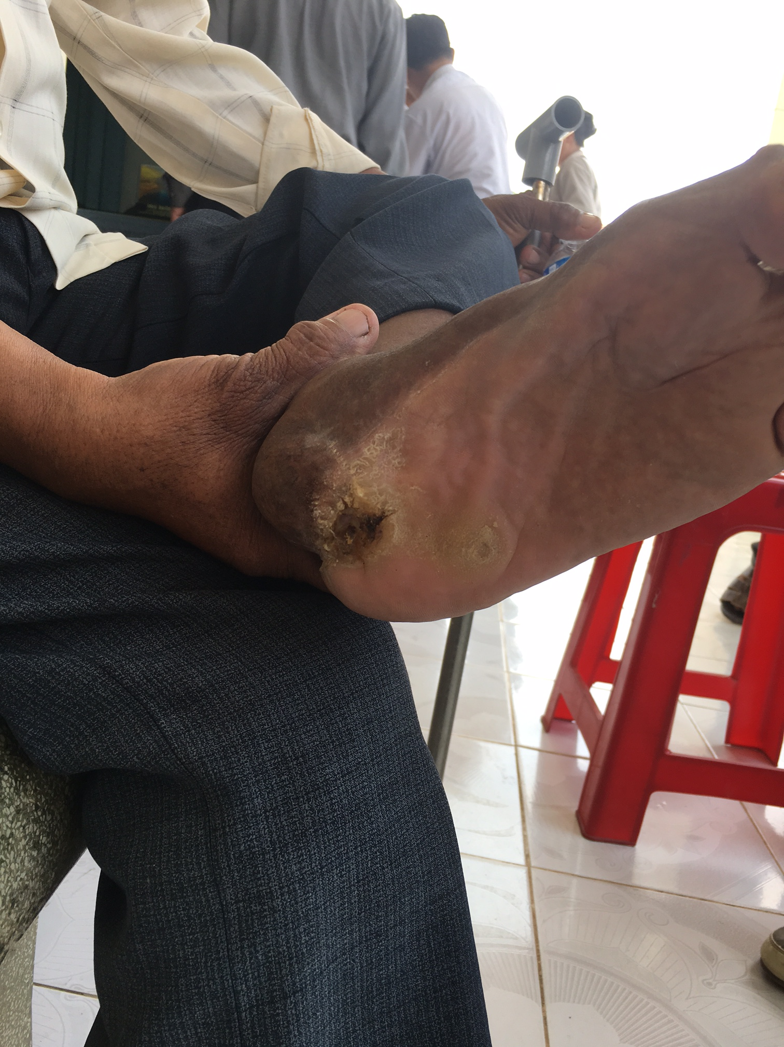
Feridas por pressão (continuação)
Regiões comuns afetadas por úlceras por pressão nas pessoas.

Slide 24
1.4: Adaptação
Avaliação, Prescrição, Montagem, Ajustes

Slide 25
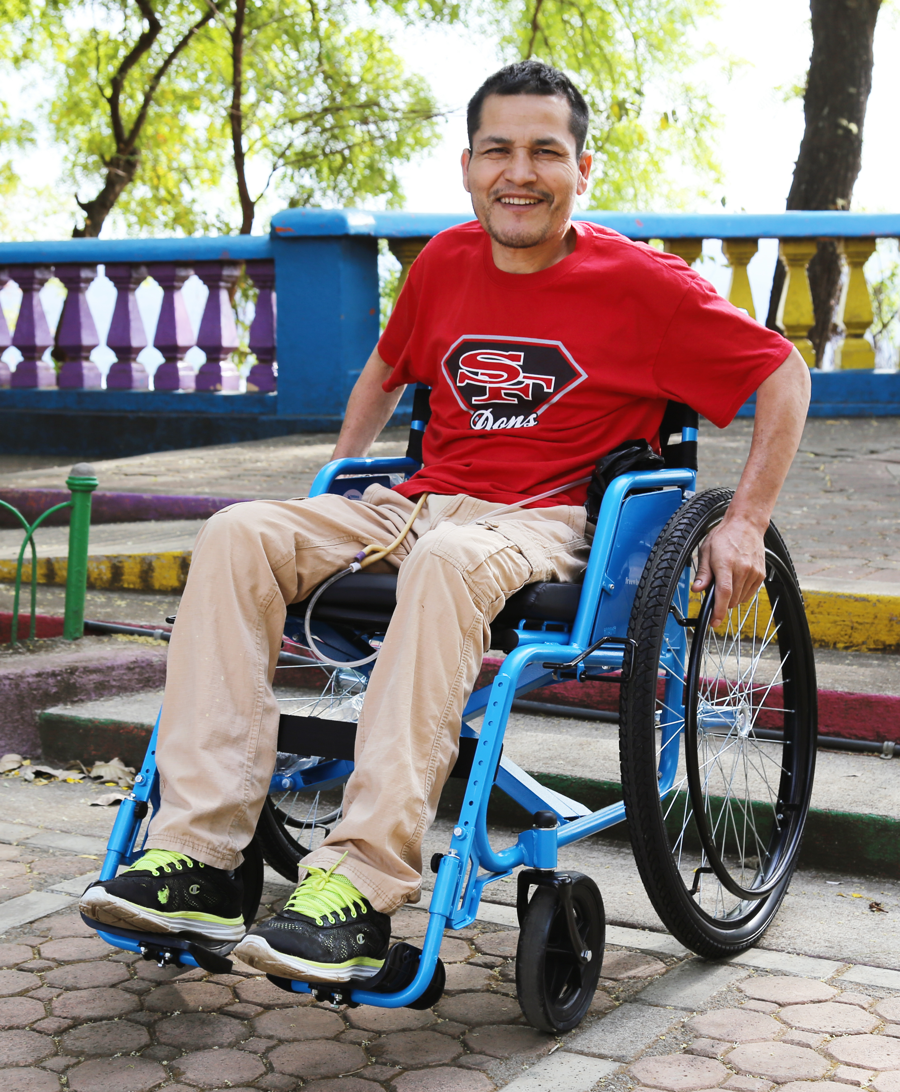
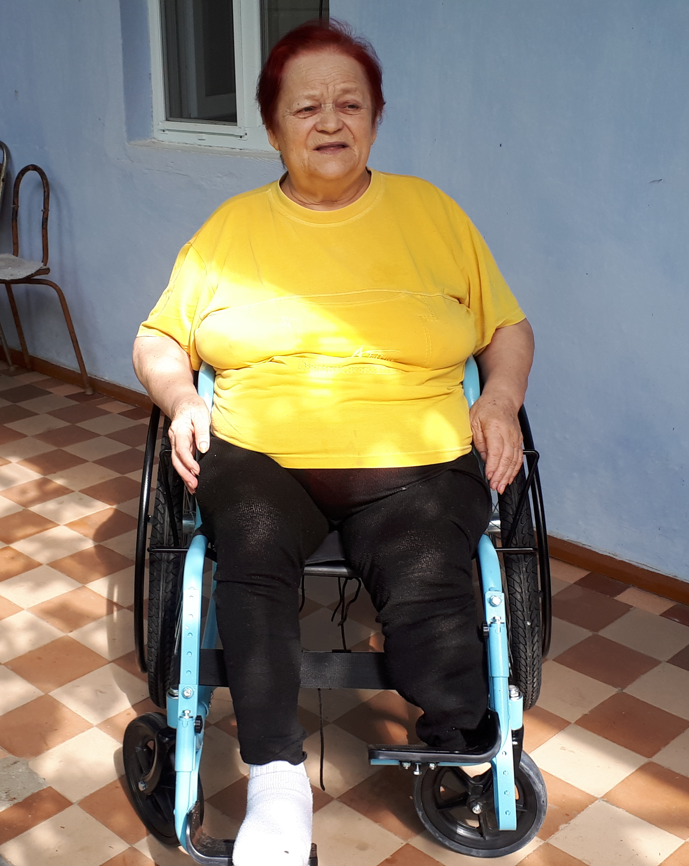
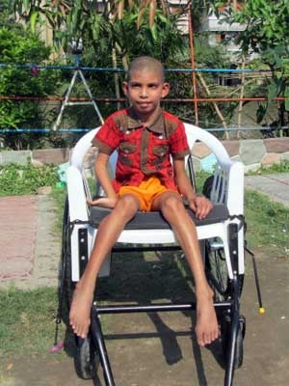
Adaptação Total
CADEIRA DE RODAS
PEQUENO DEMAIS
CADEIRA DE RODAS
GRANDE DEMAIS
BOM

Slide 26
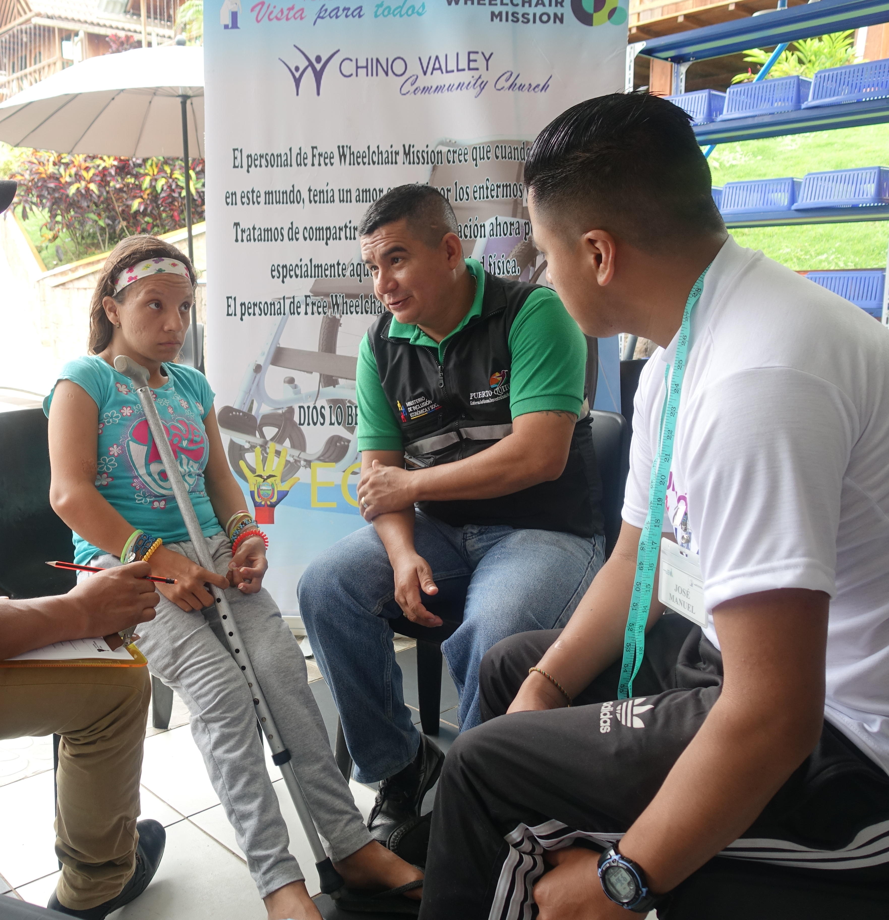

Avaliação: Configurações
Defina seu espaço
Conheça seu cliente

Slide 27
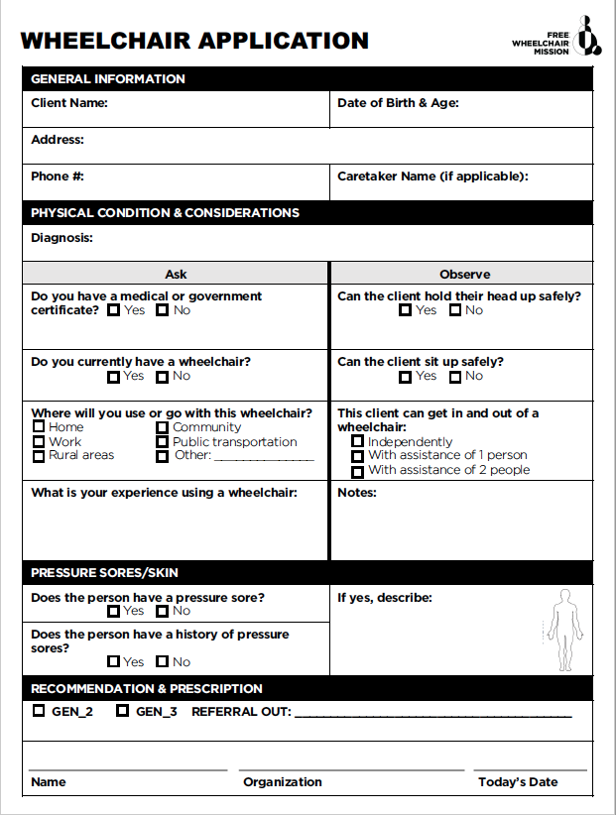
Avaliação: Aplicação
Aplicação
  Perguntas a serem feitas
    Informações Gerais
    Informações sobre úlcera por pressão/pele
    Diagnóstico
    Experiência
  Habilidades para observar
    Transferências
    Movimento
    Capacidade de sentar-se ereto
  Recomendações

Slide 28
Avaliação: Medidas

Slide 29
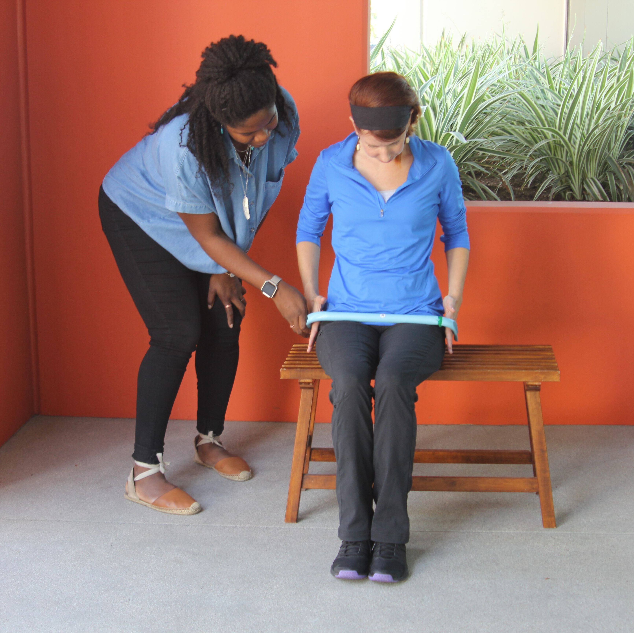
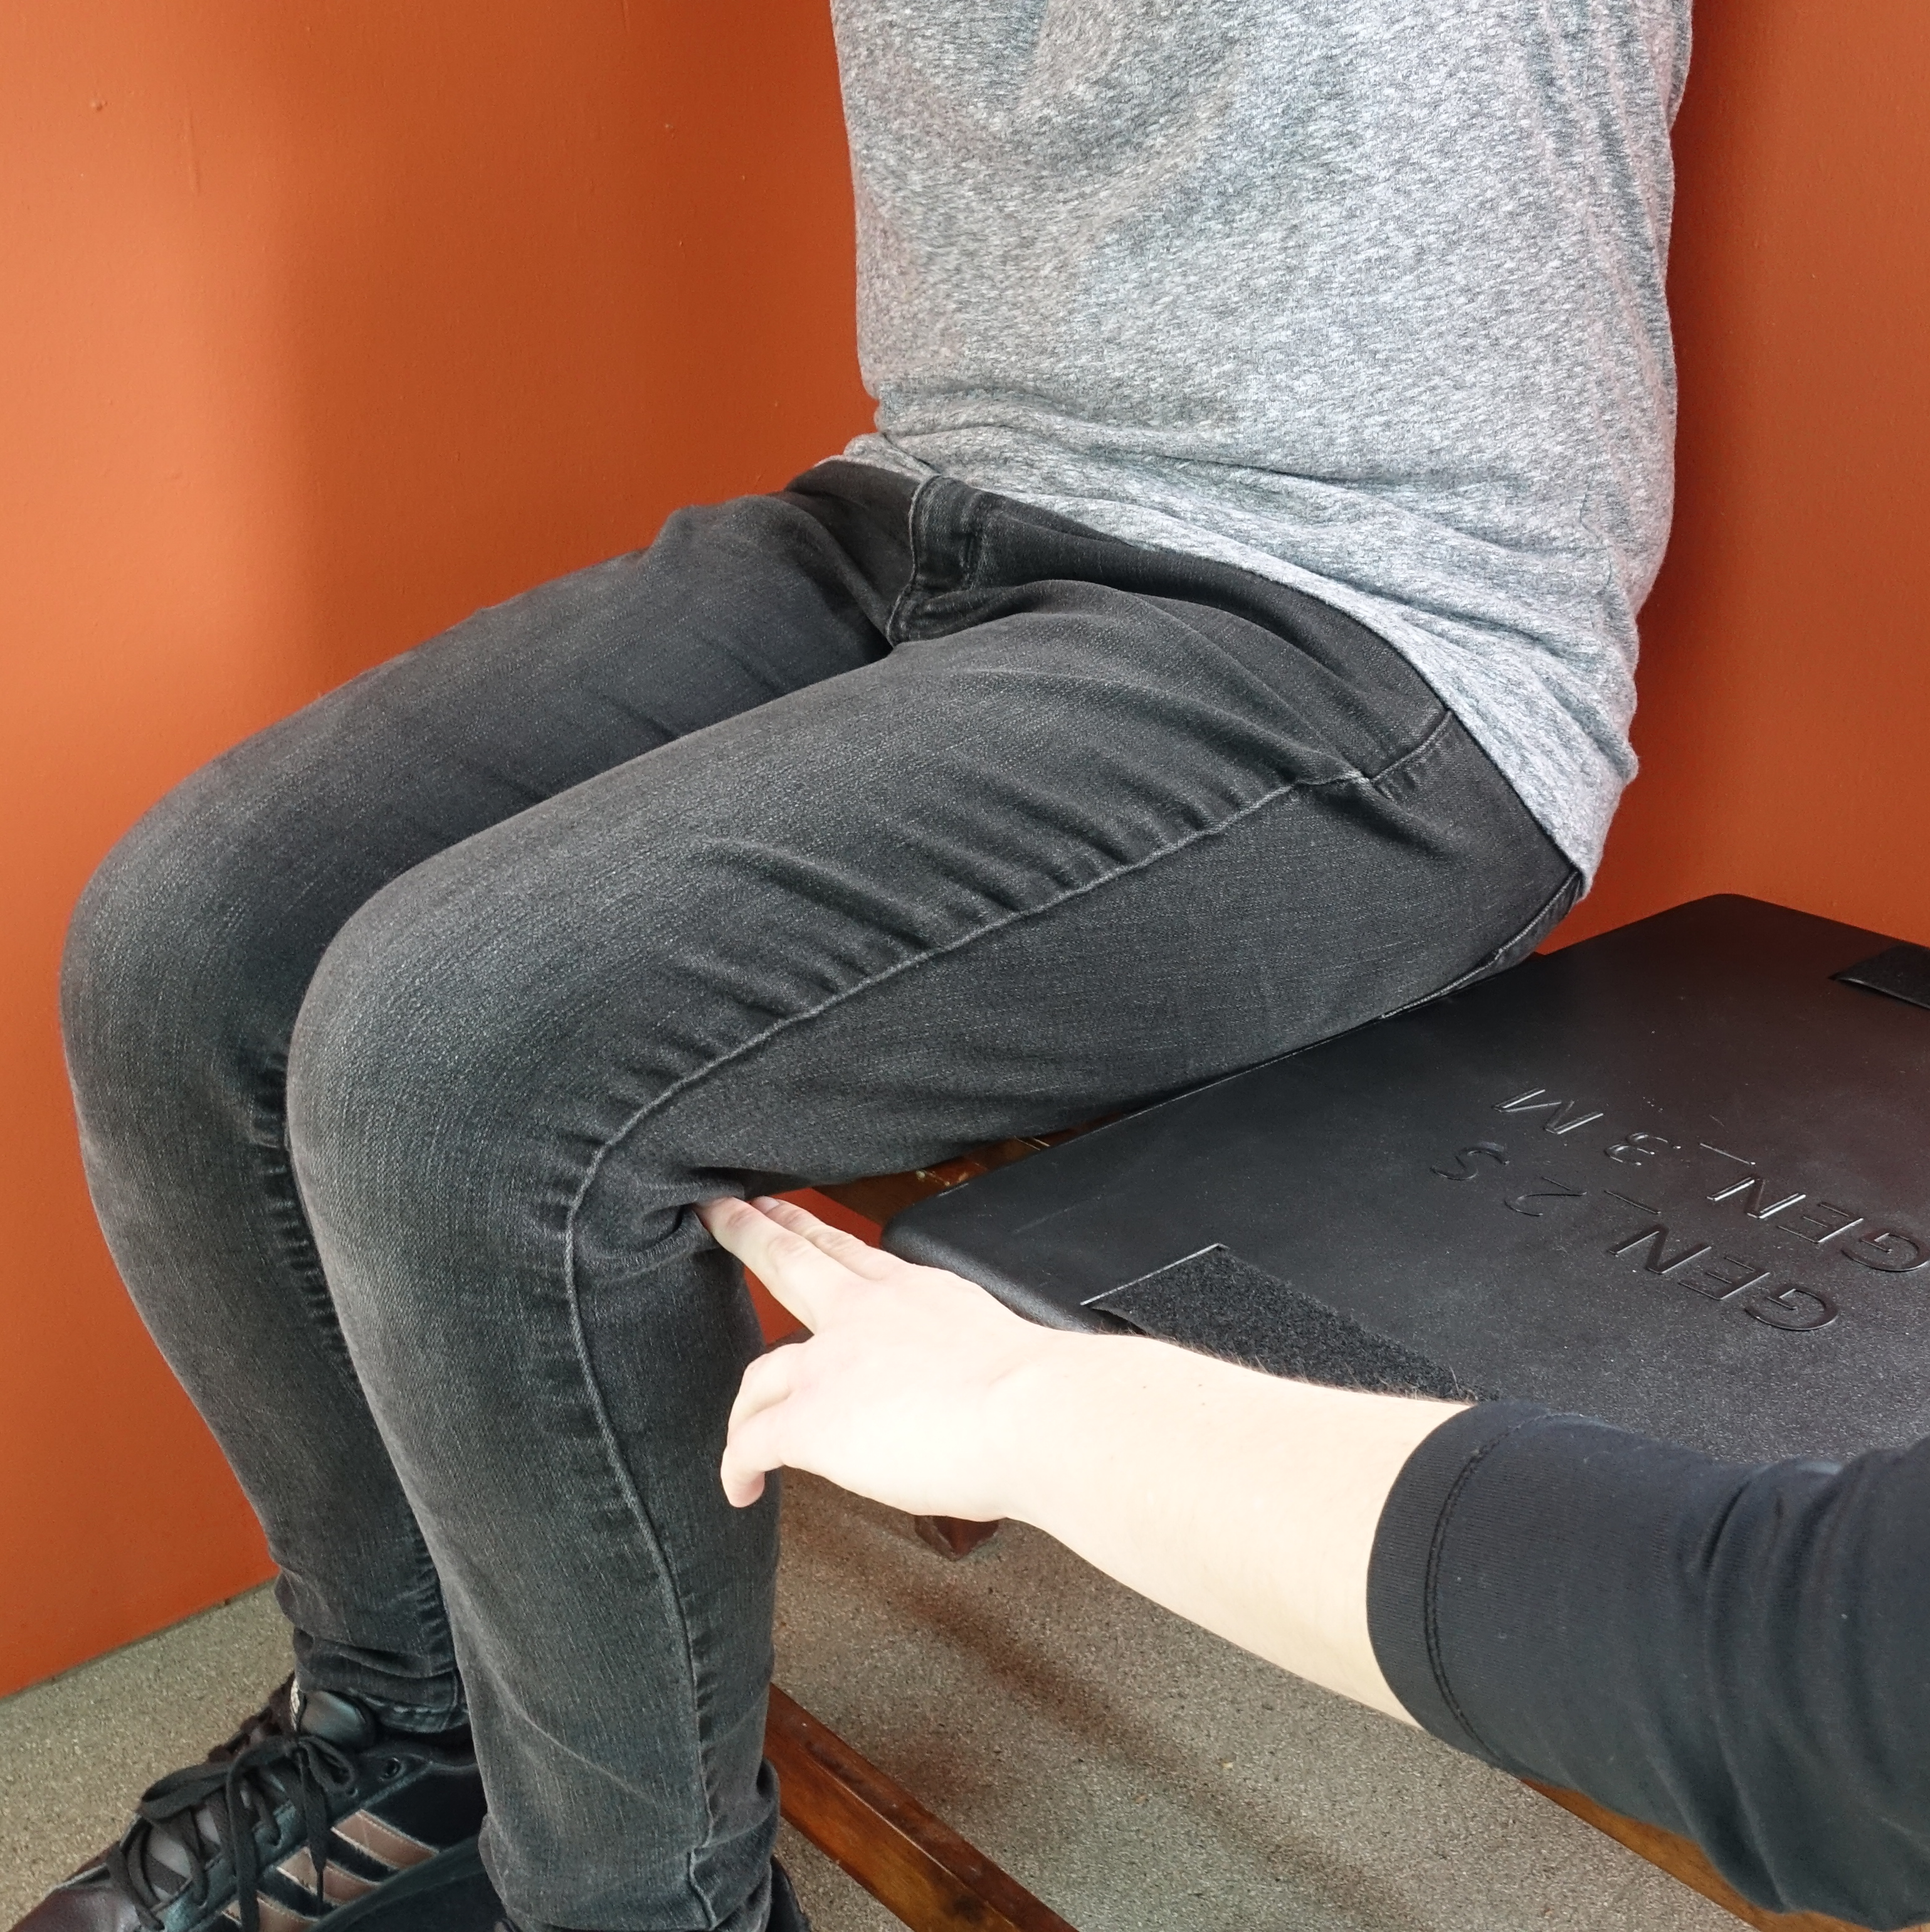
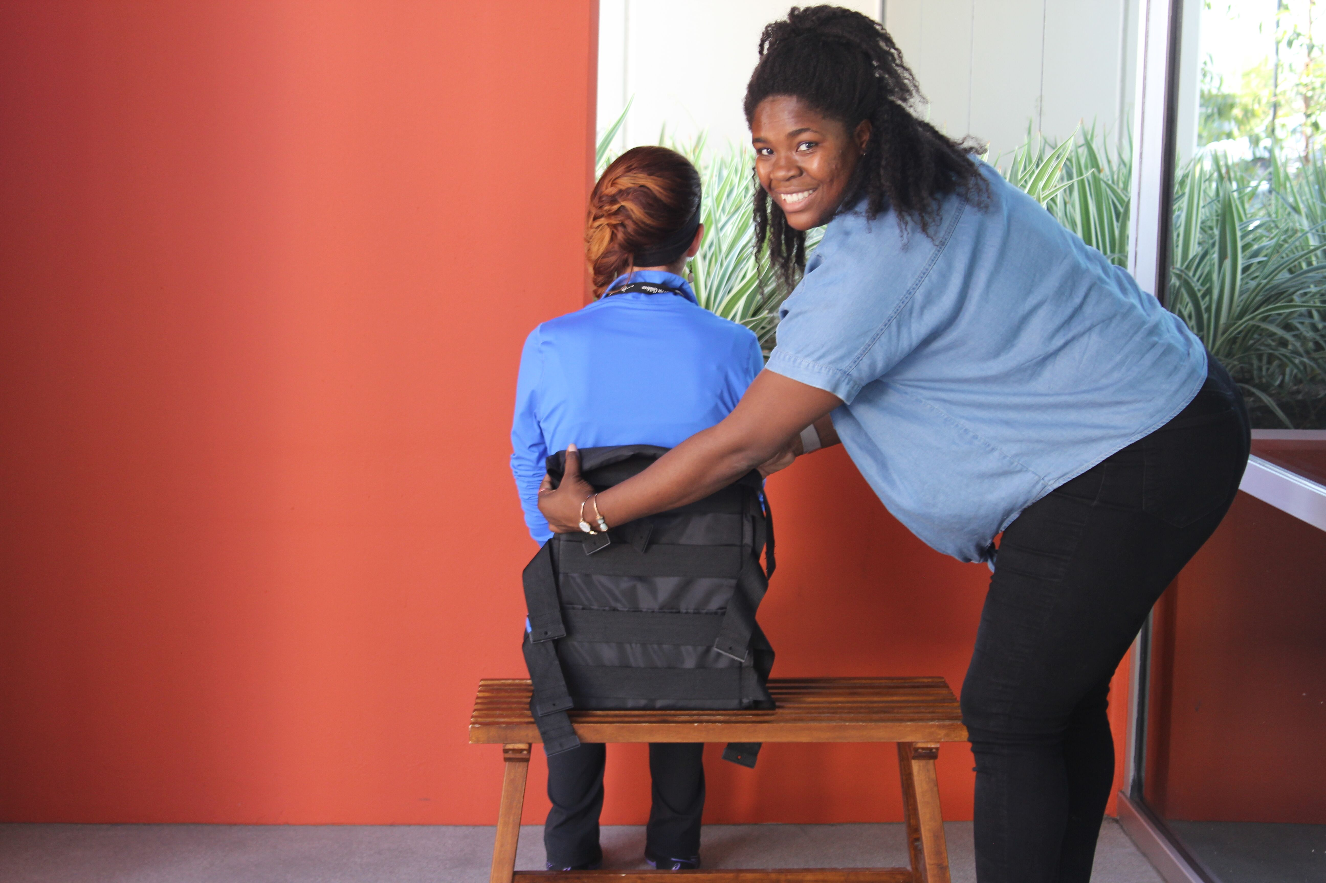
Avaliação: Medidas Fáceis

Slide 30
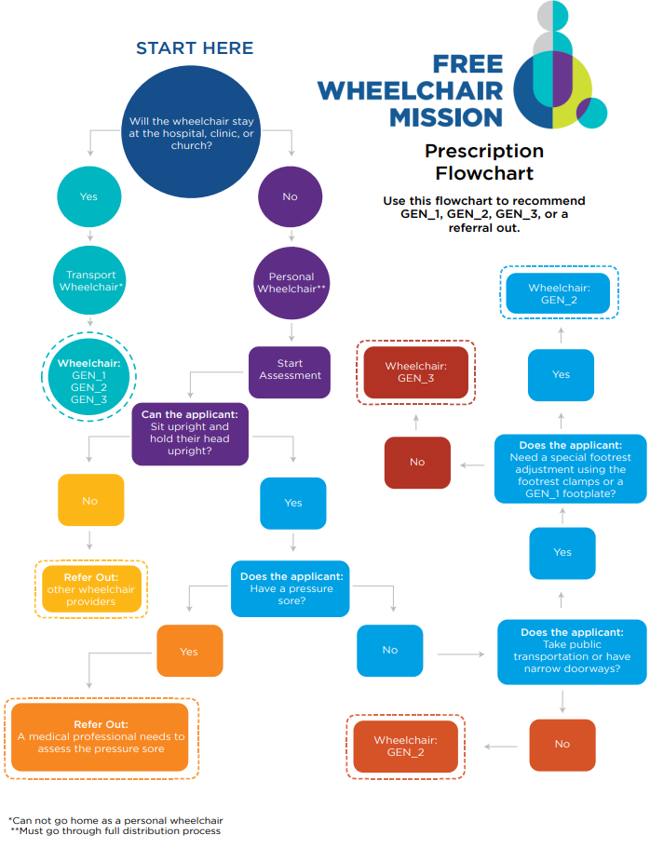
Prescrição
Veja a aplicação e as medidas para fazer uma recomendação:
  GEN_1
  GEN_2
  GEN_3
  Consultar

Slide 31

Consultar
Se alguém precisar de um tipo diferente de cadeira de rodas, dispositivo ou serviço.
  O usuário possui uma úlcera por pressão
    Verifique com o profissional médico
  A cadeira de rodas FWM é muito grande/muito pequena
  Não consegue manter seu corpo ereto com segurança
  Não consegue manter a cabeça ereta com segurança
  Precisa de auxílio ou serviço de mobilidade diferente
Notes:
Imagem de profissional médico e outros recursos

Slide 32
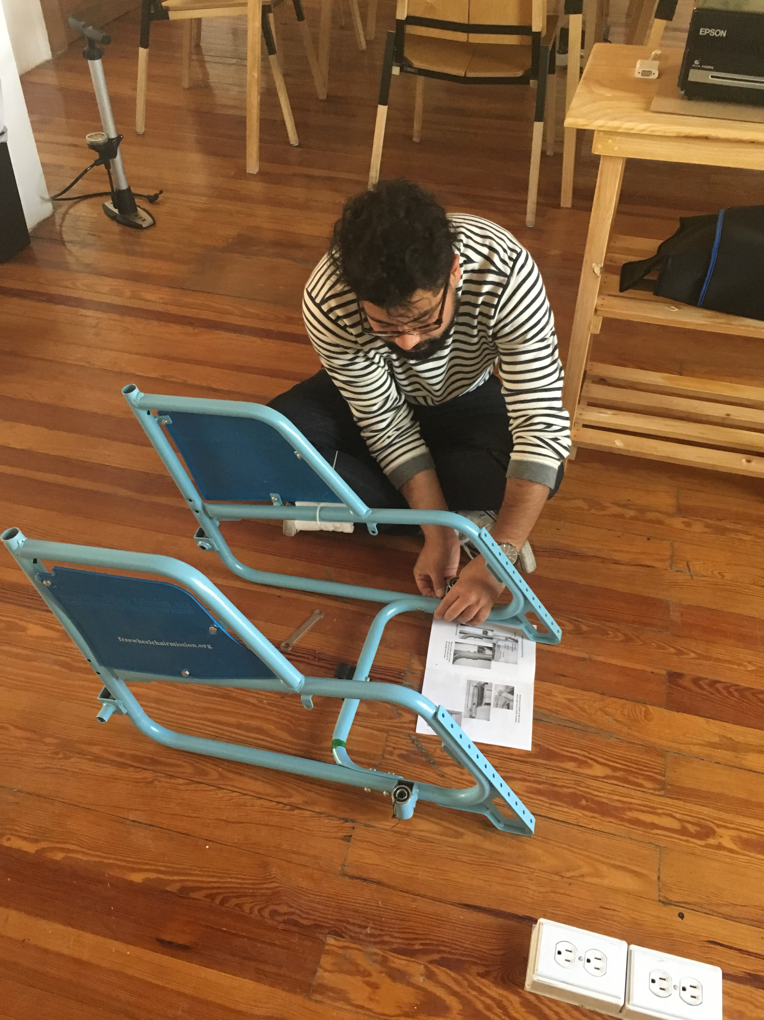
Montagem
Maneira mais fácil de montar as cadeiras de rodas FWM
  Armação
  Assento com almofada
  Encosto
  Todas as rodas
  Freios
  Cinto de segurança, correia de panturrilha, etc.
Notes:
Quadro de gen_3? Figura

Slide 33
Recursos de Montagem
Recursos de Montagem
GEN_3
GEN_2
GEN_1
Fazendo os nós
Montagem passo a passo
Enchendo os Pneus
Documentos de Montagem e Ajustes

Slide 34


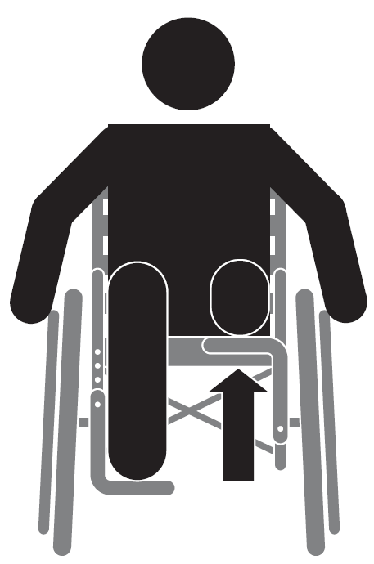
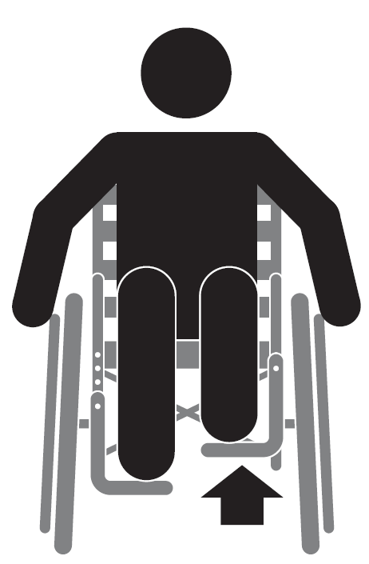
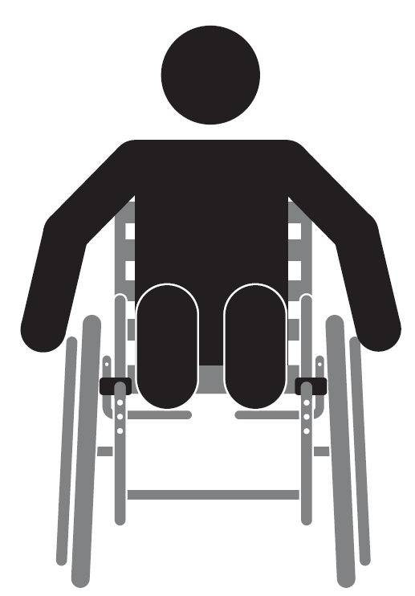
Ajustes
Pedal
Apoios para os pés virados
Mover-se para cima/para baixo
Braçadeiras do apoio dos pés
Inclinação do Apoio dos Pés
Comprimento do Assento GEN_2
Curto Médio Longo
Comprimento do Assento GEN_3
Encosto GEN_2
Encosto GEN_3

Slide 35
1.5: Treinamento do Usuário

Slide 36

Manual do Usuário
Forneça o Manual do Usuário
  Localizado na caixa

Slide 37
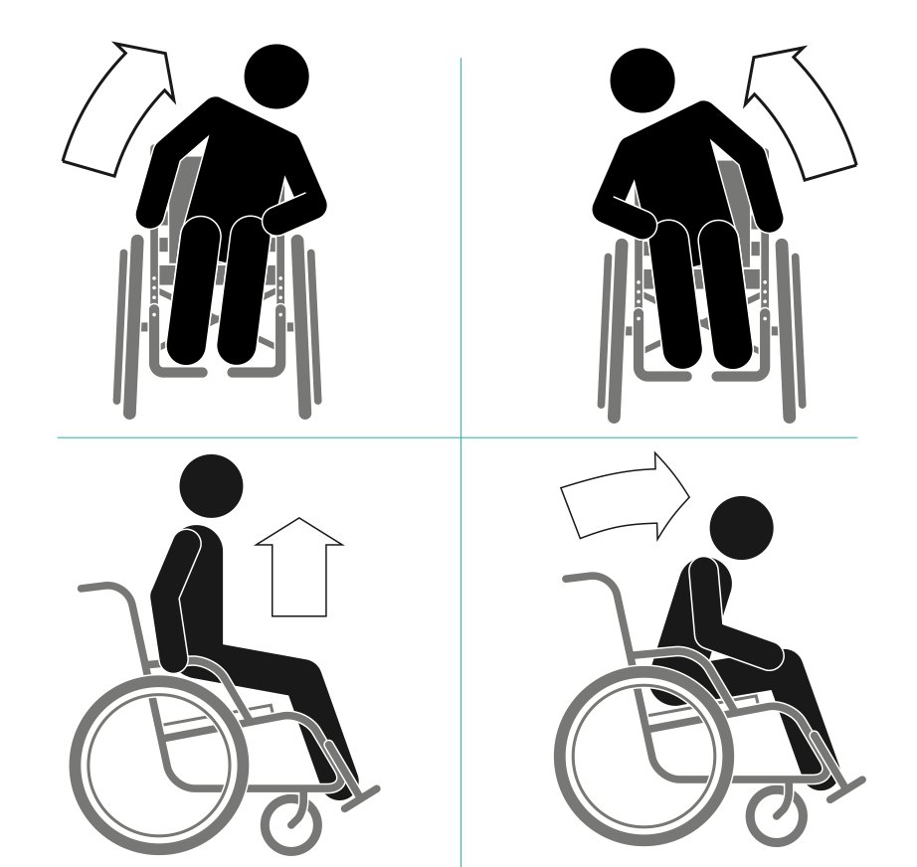
Exercícios de Alívio de Pressão e Instruções
4 Exercícios
  A cada 15 minutos por um período de 1 minuto
Verifique o corpo à noite
Aumentar o tempo sentado devagar
Fazer alongamento

Slide 38
Transferências
Independente
1 - transferência pessoal assistida
2- transferência pessoal assistida
Recuperação de Queda

Slide 39
Segurança
Freios
Recuperação de Queda
Abrir/Fechar GEN_3

Slide 40
Habilidades de Mobilidade
Avançar
Girar
Subir
Subir meio-fio
Subir Escadas
Mover-se para trás
Descer
Descer de meio-fio
Descer Escadas

Slide 41
Manutenção
Aperte os parafusos
Encha os Pneus
Limpar a armação (com óleo)

Slide 42
A Mensagem
A Mensagem
“Compartilhamos esta mensagem em nome de seus amigos na Free Wheelchair Mission:
Jesus Cristo ama você. É por isso que você está recebendo esta cadeira de rodas. Acreditamos que esta cadeira de rodas vem de Deus. Ele criou você e Ele te ama como seu filho, exatamente como você é.
Como crentes em Jesus, somos chamados a servir os outros. Nossa oração é que, à medida que você se movimentar, você também confiará n'Ele, servirá a Ele e trará glória ao Seu nome.
Deus o abençoe."

Slide 43
1.6: Acompanhamento

Slide 44
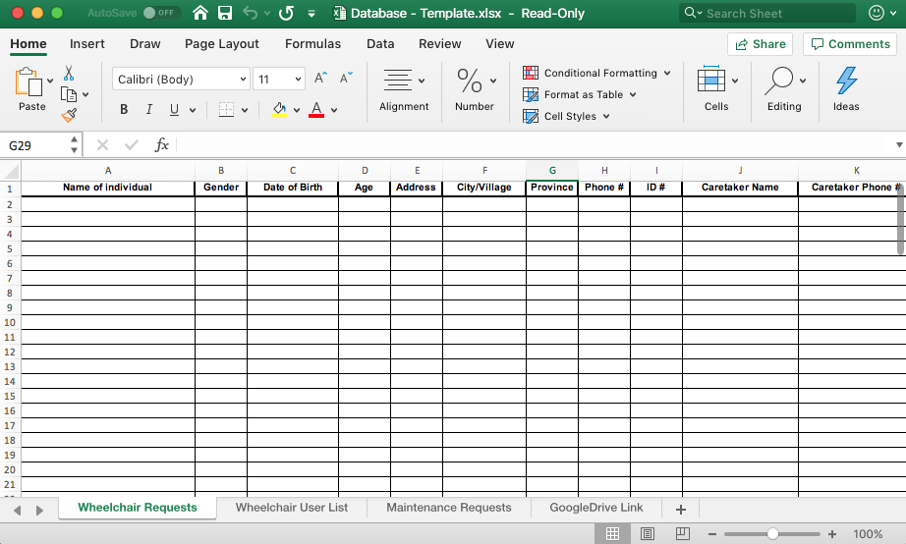
Banco de Dados e Indicações

Slide 45
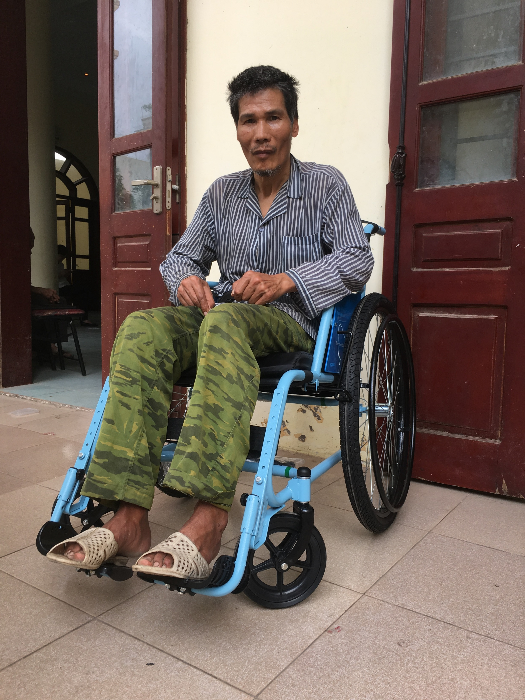
Relatórios
Relatório de Contêiner
  Figuras
  História
  Informações do banco de dados
Pesquisa
  Sua rede
Comunicação
  Atualizações na equipe
  Sucessos e Desafios
  Mídia Social

Slide 46
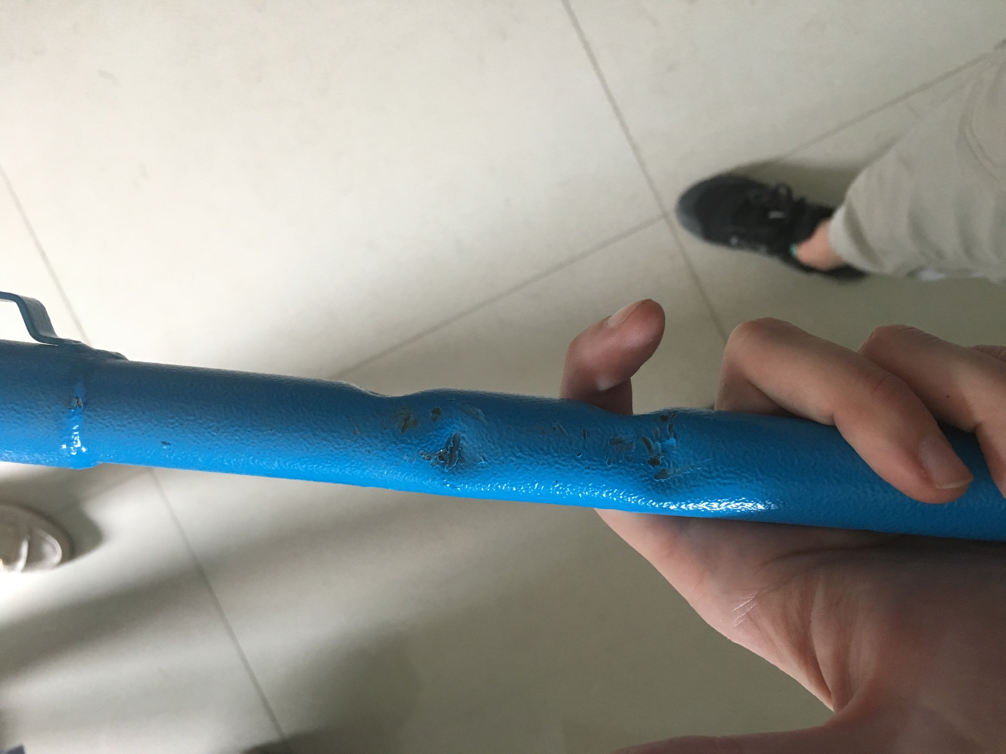
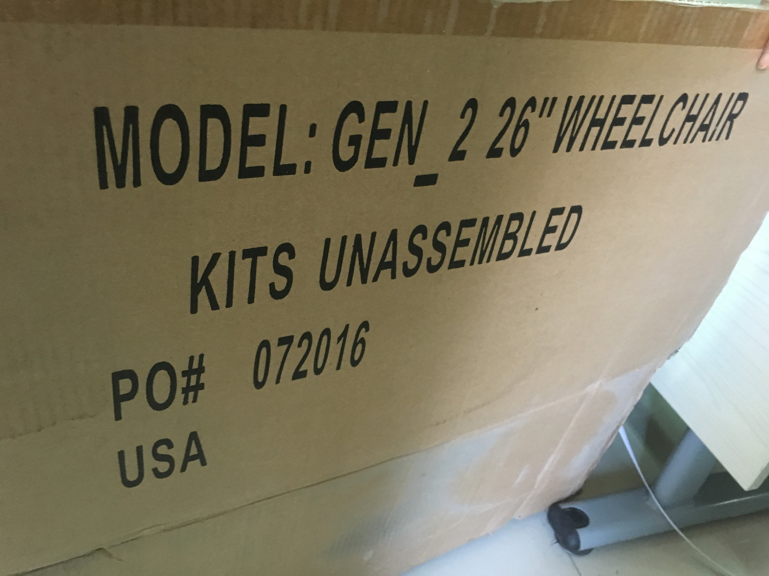
Controle de Qualidade (CQ)
Formulário de Controle de Qualidade OU Texto WhatsApp
nº:
+1 (323) 996-9198
  Figura
  Caixa Postal nº
  Quantas vezes você viu o problema
5/10 GEN_2 em 20 de maio de 2019

Slide 47
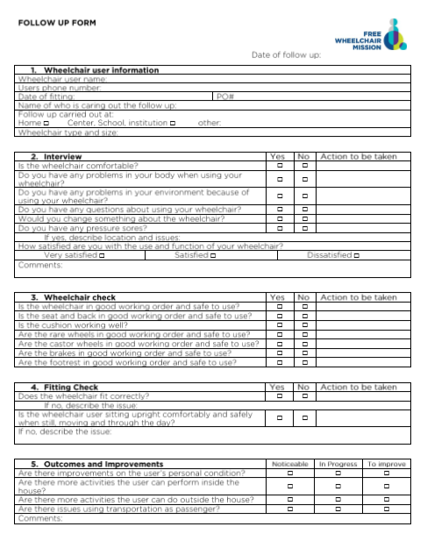
Acompanhamento
Acompanhamento com:
Clientes/Usuários de cadeiras de rodas
Free Wheelchair Mission

Slide 48
Concluído!

Slide 49
Referências
Best, KL, Kirby, L. Smith, C. MacLeod, D. (2005). Treinamento de habilidades com cadeira de rodas para usuários de cadeira de rodas manual baseados na comunidade: Um estudo controlado aleatório. Arco Phys Med Rehabil Vol 86 2316-2323
ISWP - Conjunto de Ferramentas de Acesso a Assentos e Mobilidade (SMART). (nd). Retirado 21 de junho de 2019, de http://smart.wheelchairnetwork.org/
Banco de Dados Nacional de Indicadores de Qualidade em Enfermagem. (n.d.). Úlceras por pressão e posicionamento. Recuperado em 21 de junho de 2019, em https://members.nursingquality.org/NDNQIPressureUlcerTraining/Module1/Default.aspx
Shore, S. & Juillerat, S. (2012). O impacto de uma cadeira de rodas de baixo custo na qualidade de vida das pessoas com deficiência no mundo em desenvolvimento. Med Sci Monit 18 (9), CR533-542
Toro, ML, Eke, C. e Pearlman, J. (2016). O impacto das 8 etapas da Organização Mundial da Saúde na prestação de serviços para cadeiras de rodas em usuários de cadeiras de rodas em um ambiente com menos recursos: um estudo de coorte na Indonésia. Pesquisa de serviços de saúde BMC 16:26
Assembléia Geral da ONU, Convenção sobre os Direitos das Pessoas com Deficiência: resolução / adotada pela Assembléia Geral, 24 de janeiro de 2007, A / RES / 61/106, disponível em: https://www.refworld.org/docid/45f973632. html [acessado em 23 de fevereiro de 2019]
Werner, D. (2009). Disabled Village Children. Berkeley, CA: The Hesperian Foundation.
Organização Mundial de Saúde (2008). Diretrizes sobre o fornecimento de cadeiras de rodas em ambientes com menos recursos. Retirado de http://www.who.int/disabilities/publications/technology/wheelchairguidelines/en/
Organização Mundial de Saúde (2012). Pacote de treinamento em serviço de cadeira de rodas - Nível Básico. Retirado de http://www.who.int/disabilities/technology/wheelchairpackage/en/
Zollars, J.A. (2010). Acomodação Especial: Uma Edição Revisada do Guia Ilustrado. Albuquerque, NM: Prickly Pear Publications.

Slide 50


Recursos Adicionais
Você pode encontrar todos os nossos recursos no site do parceiro:
https://www.freewheelchairmission.org/dp-home
Senha: GEN_123
Por favor, junte-se ao nosso grupo no Facebook:
www.facebook.com/groups/FWMdistributionpartners
Para informações sobre outras cadeiras de rodas ou treinamento, você pode ir para:

